Slide 1
CHƯƠNG II: NHIỄM SẮC THỂ
BÀI 8: NHIỄM SẮC THỂ

Slide 2
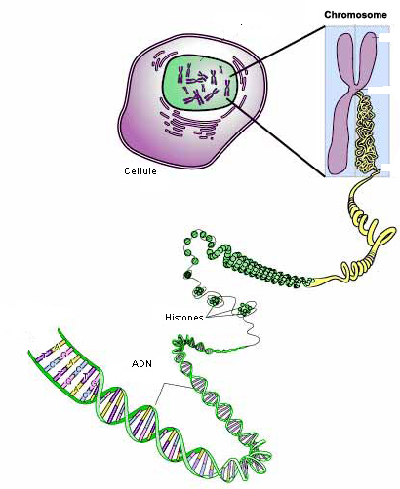
-Trong cơ thể người khoảng trên 70 nghìn tỷ tế bào (tbsd & tbsdục->bước vào tuổi dậy thì ss tinh trùng, trứng).
- NST là những cấu trúc nằm trong nhân tế bào.

Slide 3
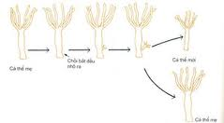
BÀI 8: NHIỄM SẮC THỂ
I. TÍNH ĐẶC TRƯNG CỦA BỘ NHIỄM SẮC THỂ
II. CẤU TRÚC CỦA NHIỄM SẮC THỂ
III. CHỨC NĂNG CỦA NHIỄM SẮC THỂ

Slide 4
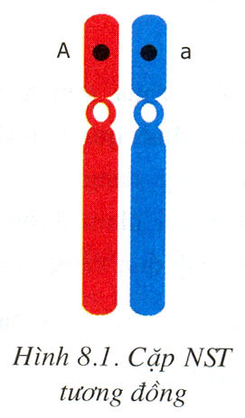
I. TÍNH ĐẶC TRƯNG CỦA BỘ NHIỄM SẮC THỂ
Gen
tương ứng
trên NST
Có nhận xét gì về hình thái và kích thước của cặp NST tương đồng?

Slide 5
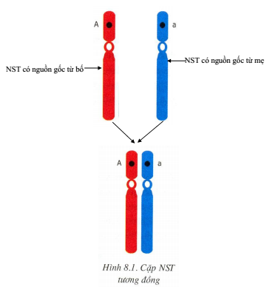
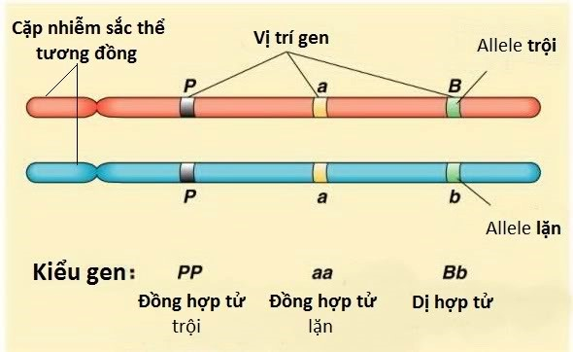
-Trong cặp NST tương đồng, một NST có nguồn gốc từ bố, một NST có nguồn gốc từ mẹ. Do đó các gen trên NST cũng tồn tại thành từng cặp tương ứng.

Slide 6
Sự khác nhau của bộ NST lưỡng bội và đơn bội là gì?
- Là bộ NST chứa các cặp NST tương đồng. Kí hiệu:(2n).
Là bộ NST chứa 1 chiếc NST của cặp NST tương đồng.kí hiệu:(n)

Slide 7
I. TÍNH ĐẶC TRƯNG CỦA BỘ NHIỄM SẮC THỂ
*Trong tế bào sinh dưỡng, tế bào sinh dục sơ khai, hợp tử
NST tồn tại thành từng cặp tương đồng gọi là bộ NST lưỡng bội, ký hiệu (2n)
+ Cặp NST tương đồng gồm 2 NST giống nhau về ................................, trong đó có 1NST có nguồn gốc từ …., 1 NST có nguồn gốc từ .......
* Trong tế bào giao tử:
bộ NST chỉ chứa một NST của mỗi cặp tương đồng, gọi là bộ NST …………….., ký hiệu là ………
hình thái, kích thước
bố
mẹ
đơn bội
(n)

Slide 8
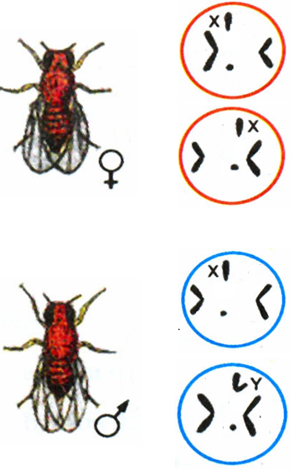
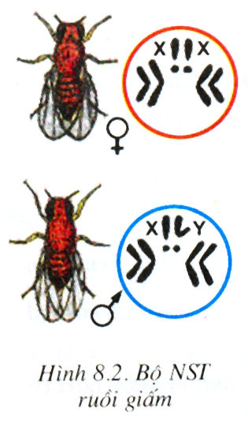
Bộ NST trong
tế bào sinh dưỡng
Bộ NST trong giao tử

Slide 9
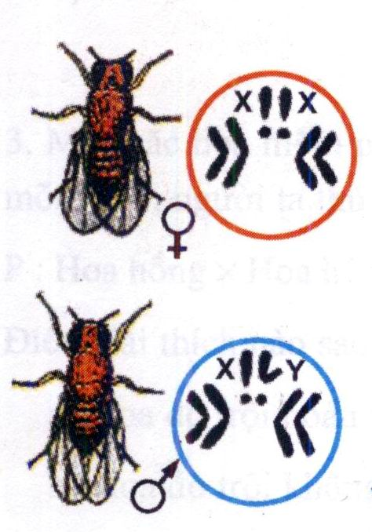
ở ruồi giấm có 4 cặp NST
nằm trong tế bào-> gọi là
Bộ NST
Gồm 1 cặp hình hạt, 2 cặp hình chữ V
+ con cái: 1 cặp hình que
+ con đực: 1 chiếc hình que, 1 chiếc hình móc
Mô tả bộ NST của ruồi giấm về số lượng và hình dạng?

Slide 10

*Ở những loài đơn tính có sự khác nhau giữa cơ thể đực và cơ thể cái ở 1 cặp NST giới tính: XX và XY
*Mỗi loài sinh vật có bộ NST đặc trưng về số lượng và hình dạng.
Lưu ý:
Ở một số loài, NST giới tính không tồn tại thành từng cặp mà chỉ có 1 chiếc ở dạng XO như trong tế bào lưỡng bội của giới đực ( bọ xít, châu chấu, rệp…) hay của giới cái ( bọ nhậy). Vì vậy trong các trường hợp này số lượng NST trong bộ lưỡng bội ( 2n) là số lẻ.

Slide 11
Bảng 8. Số lượng NST của mỗi loài
Loài | 2n | n | Loài | 2n | n
Người | 46 | 23 | Đậu Hà Lan | 14 | 7
Tinh tinh | 48 | 24 | Ngô | 20 | 10
Gà | 78 | 39 | Lúa nước | 24 | 12
Ruồi giấm | 8 | 4 | Cải bắp | 18 | 9
Nghiên cứu bảng trên em cho biết: Số lượng NST trong bộ lưỡng bội có phản ánh trình độ tiến hóa của loài không?
Số lượng NST trong loài không phản ánh trình độ tiến hóa
của loài

Slide 12
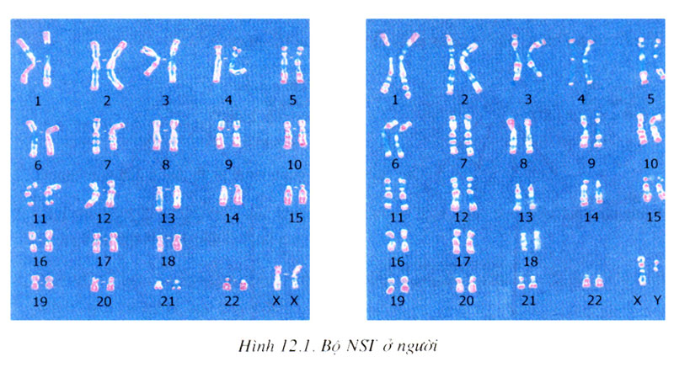
Tế bào ruồi giấm có bao nhiêu cặp NST
Tế bào người có bao nhiêu cặp NST?
=> Tính đặc trưng của bộ NST trong tế bào sinh vật thể hiện ở các đặc điểm nào?
 Tế bào của mỗi loài sinh vật có một bộ NST đặc trưng về số lượng và hình dạng.

Slide 13
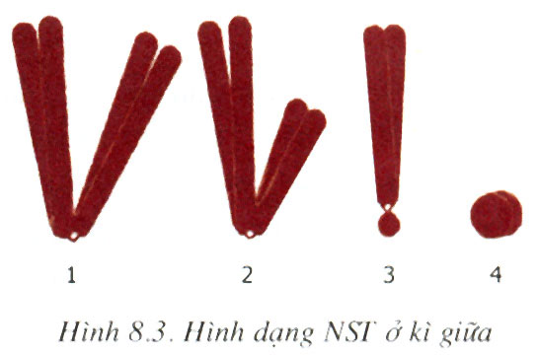
Tùy theo mức độ đóng duỗi xoắn mà chiều dài của NST khác nhau ở các kì của quá trình phân chia tế bào. Tại kì giữa, NST co ngắn cực đại và có chiều dài từ 0,5 đến 50μm, đường kính từ 0,2 đến 2 μm, đồng thời có hình dạng đặc trưng như hình hạt, hình que hoặc hình chữ V.

Slide 14
Hình chữ V
Hình dấu móc
Hình hạt
Hình que
Sơ đồ hình dạng ngoài của vài loại NST

Slide 15
I. TÍNH ĐẶC TRƯNG CỦA BỘ NHIỄM SẮC THỂ
*Trong tế bào sinh dưỡng, tế bào sinh dục sơ khai, hợp tử
+ Các NST tồn tại thành từng cặp NST tương đồng gồm 2 NST giống nhau về hình dạng, kích thước, nhưng khác nhau về nguồn gốc.
+ Bộ NST lưỡng bội (2n) là bộ NST chứa các cặp NST tương đồng
* Trong tế bào giao tử (trứng, tinh trùng) và thể định hướng
+ Bộ NST đơn bội (n) là bộ NST chỉ chứa một NST của mỗi cặp tương đồng.

Slide 16
* Bộ NST của mỗi loài đặc trưng về số lượng, hình dạng và cấu trúc của NST, trong đó đặc trưng về cấu trúc là quan trọng nhất.

Slide 17
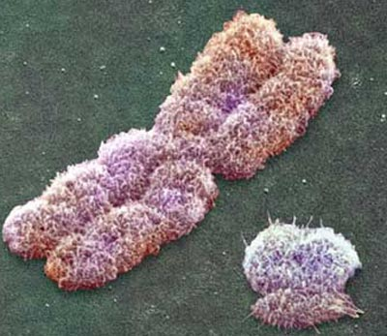
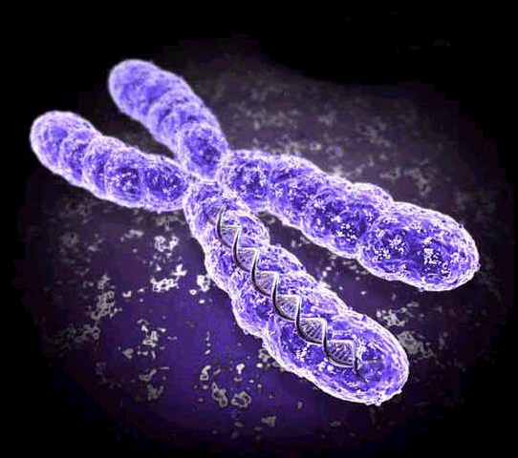
II. CẤU TRÚC CỦA NHIỄM SẮC THỂ
Nhiễm sắc thể quan sát dưới kính hiển vi

Slide 18
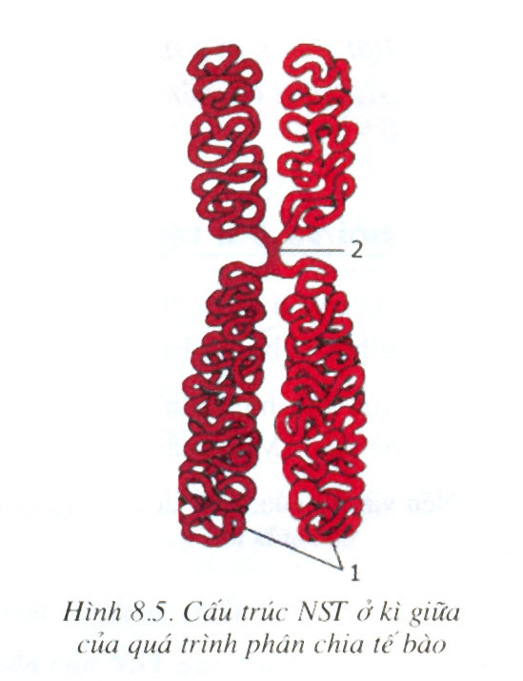
Tâm động giữ vai trò gì đối với NST?
Tâm Động
Tâm động là điểm
đính NST vào sợi
tơ vô sắc trong
thoi phân bào
Crômatit

Slide 19
Eo thứ 2
Hình chữ V
Eo thứ 1 ( tâm động )
Hình chữ V
Hình que
Sơ đồ hình dạng ngoài của vài loại NST

Slide 20
gen
ADN
Protein loại histon
1 cromatit
Mỗi crômatit bao gồm những thành phần nào?
Mỗi Crômatit gồm: một phân tử ADN và phân tử protein loại histon.

Slide 21
Quan sát rõ vào .....(1)........ của quá trình phân bào.
Mỗi NST có cấu trúc điển hình gồm
+ ................(2)...................... (crômatit) gắn với nhau ở ..............(3)..................
Mỗi Crômatit gồm chủ yếu ............(4)............ và Prôtêin loại ........(5).....
+ Tâm động (eo thứ nhất).
+ Một số NST còn có eo thứ 2 (thể kèm).

Slide 22
II. CẤU TRÚC CỦA NHIỄM SẮC THỂ
+ Cấu trúc:
Quan sát rõ vào kì giữa của quá trình phân bào.
Mỗi NST có cấu trúc điển hình gồm
+ ...................................... (crômatit) gắn với nhau ở ................................
Mỗi Crômatit gồm chủ yếu ........................ và Prôtêin loại .............
+ Tâm động (eo thứ nhất).
+ Một số NST còn có eo thứ 2 (thể kèm).
Hai nhiễm sắc tử chị em
tâm động
1 phân tử ADN
Histon.

Slide 23

II Cấu trúc của nhiễm sắc thể
- Cấu trúc điển hình của NST được biểu hiện rõ nhất ở kì giữa.
+ Hình dạng: hình hạt, hình que, hình chữ V.
+ Dài: 0,5 – 50 micromet, đường kính 0,2 – 2 micromet.
+ Cấu trúc: ở kì giữa NST gồm 2 cromatit gắn với nhau ở tâm động.
+ Mỗi cromatit gồm 1 phân tử ADN và prôtêin loại histôn.

Slide 24
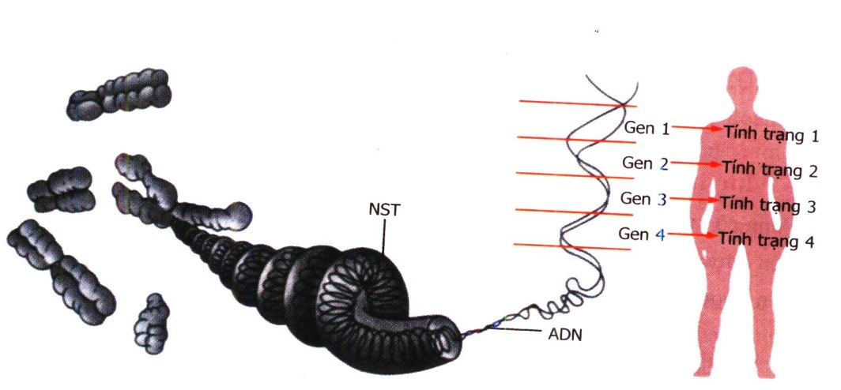
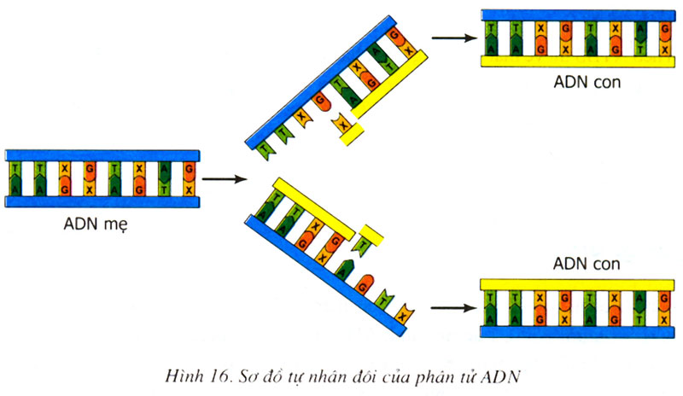
III. CHỨC NĂNG CỦA NHIỄM SẮC THỂ
NST có chức năng gì?
 NST là cấu trúc mang gen có bản chất là ADN
Do đâu mà các gen quy định tính trạng được di truyền qua các thế hệ tế bào và cơ thể?
 NST có đặc tính tự nhân đôi => các gen quy định tính trạng được di truyền qua các thế hệ tế bào và cơ thể.

Slide 25
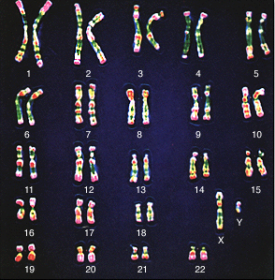
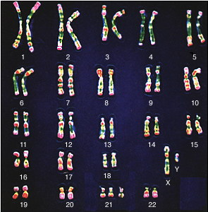
A
B
C
D
E
F
G
H
C
D
E
F
G
H
A
B
Bộ NST của người bình thường
Bộ NST của bệnh nhân Đao

Slide 26
Câu 1: Nhiễm sắc thể có dạng đăc trưng ở kì nào? a.Kì đầu b.Kì giữa c.Kì sau d.Kì trung gian
LUYỆN TẬP

Slide 27
Câu 2: Mô tả cấu trúc của nhiễm sắc thể ở kì giữa của quá trình phân chia tế bào?
LUYỆN TẬP
- Gồm 2 cromatit đính với nhau ở tâm động.
- Mỗi cromatit gồm:
+1 phân tử ADN
+Protein loại Histon

Slide 28
Câu 3: Ở trâu có bộ nhiễm sắc thể 2n = 50. Vậy bộ nhiễm sắc thể đơn bội của trâu là bao nhiêu?
LUYỆN TẬP
n = 25

Slide 29
Bài học kết thúc
Chúc các em học tốt

